Slide 1

제16장 전처리 및 다중소스 파일

Slide 2
이번 장에서 학습할 내용
전처리와 기타 중요한 테마에 대하여 학습한다.
전처리 지시어
분할 컴파일
명령어 라인의 매개변수
디버깅 방법

Slide 3
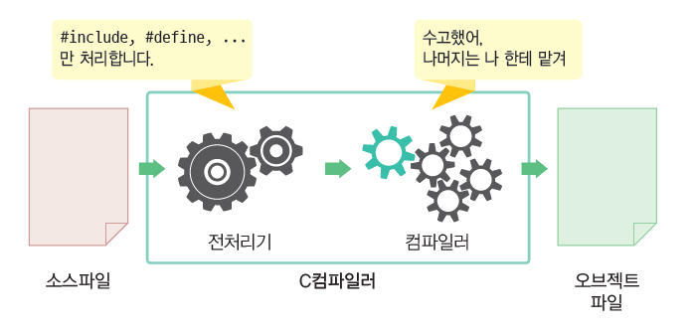
전처리기란?
전처리기 (preprocessor)는 컴파일하기에 앞서서 소스 파일을 처리하는 컴파일러의 한 부분

Slide 4
전처리기의 요약
지시어 | 의미
#define | 매크로 정의
#include | 파일 포함
#undef | 매크로 정의 해제
#if | 조건이 참일 경우
#else | 조건이 거짓일 경우
#endif | 조건 처리 문장 종료
#ifdef | 매크로가 정의되어 있는 경우
#ifndef | 매크로가 정의되어 있지 않은 경우
#line | 행번호 출력
#pragma | 시스템에 따라 의미가 다름

Slide 5
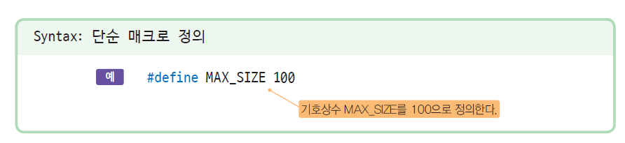

단순 매크로

Slide 6
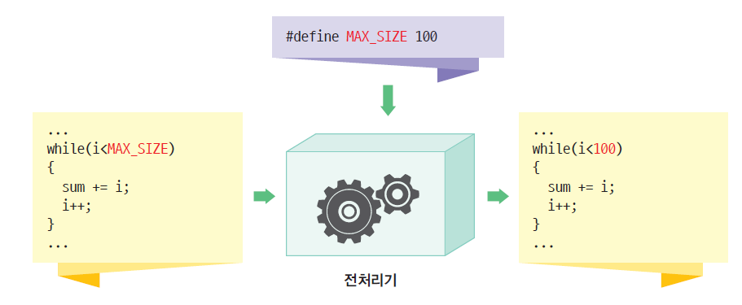
단순 매크로

Slide 7
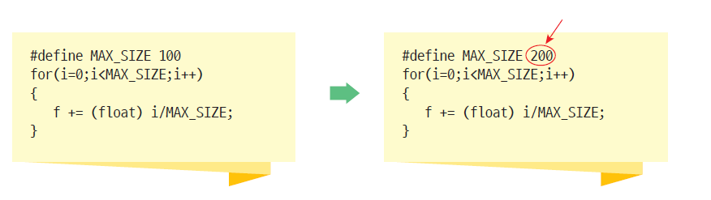
단순 매크로의 장점
프로그램의 가독성을 높인다.
상수의 변경이 용이하다.

Slide 8
단순 매크로의 예
#define PI 3.141592 // 원주율
#define TWOPI (3.141592 * 2.0) // 원주율의 2배
#define MAX_INT 2147483647 // 최대정수
#define EOF (-1) // 파일의 끝표시
#define MAX_STUDENTS 2000 // 최대 학생수
#define EPS 1.0e-9 // 실수의 계산 한계
#define DIGITS "0123456789" // 문자 상수 정의
#define BRACKET "(){}[]" // 문자 상수 정의
#define getchar() getc(stdin) // stdio.h에 정의
#define putchar() putc(stdout) // stdio.h에 정의

Slide 9
예제
#include <stdio.h>
#define AND &&
#define OR ||
#define NOT !
#define IS ==
#define ISNOT !=
int search(int list[], int n, int key)
{
int i = 0;
while( i < n AND list[i] != key )
i++;
if( i IS n )
return -1;
else
return i;
}

Slide 10
예제
int main(void)
{
int m[] = { 1, 2, 3, 4, 5, 6, 7 };
printf("배열에서 5의 위치=%d\n", search(m, sizeof(m) / sizeof(m[0]), 5));
return 0;
}
배열에서 5의 위치=4

Slide 11

중간 점검
1. #define을 이용하여서 1234를 KEY로 정의하여 보라.
2. #define을 이용하여서 scanf를 INPUT으로 정의하여 보라.

Slide 12
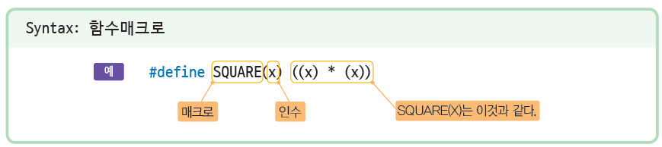
함수 매크로
함수 매크로(function-like macro)란 매크로가 함수처럼 매개 변수를 가지는 것

Slide 13
함수 매크로의 예
#define SUM(x, y) ((x) + (y))
#define AVERAGE(x, y, z) (( (x) + (y) + (z) ) / 3 )
#define MAX(x,y) ( (x) > (y) ) ? (x) : (y)
#define MIN(x,y) ( (x) < (y) ) ? (x) : (y)

Slide 14
주의할 점
#define SQUARE(x) x*x // 위험 !!
v = SQUARE(a+b);
v = a + b*a + b;
함수 매크로에서는 매개 변수를 괄호로 둘러싸는 것이 좋습니다.
#define SQUARE(x) (x)*(x) // 올바른 형태

Slide 15
함수 매크로의 장단점
함수 매크로의 장단점
함수 호출 단계가 필요없어 실행 속도가 빠르다.
소스 코드의 길이가 길어진다.
간단한 기능은 매크로를 사용
#define MIN(x, y) ((x) < (y) ? (x) : (y))
매크로를 한 줄 이상 연장하는 방법
#define PRINT(x) if( debug==1 && \
mode==1 ) \
printf(“%d”, x);

Slide 16
예제 #1
// 매크로 예제
#include <stdio.h>
#define SQUARE(x) ((x) * (x))
int main(void)
{
int x = 2;
printf("%d\n", SQUARE(x));
printf("%d\n", SQUARE(3));
printf("%f\n", SQUARE(1.2)); // 실수에도 적용 가능
printf("%d\n", SQUARE(x+3));
printf("%d\n", 100/SQUARE(x));
printf("%d\n", SQUARE(++x)); // 논리 오류
return 0;
}
4
9
1.440000
25
25
16

Slide 17
# 연산자
PRINT(x)와 같이 호출하면
와 같이 출력하는 매크로 작성
다음과 같이 작성하면 잘못된 결과가 나온다.
#define PRINT(exp) printf("exp=%d\n", exp);
x=5
exp=5

Slide 18
#은 문자열 변환 연산자(Stringizing Operator)라고 불린다. 매크로 정의에서 매개 변수 앞에 #가 위치하면 매크로 호출에 의하여 전달되는 실제 인수는 큰따옴표로 감싸지고 문자열로 변환된다.
#define PRINT(exp) printf(#exp" = %d\n",exp);
PRINT(x);
x=5

Slide 19
내장 매크로
내장 매크로: 미리 정의된 매크로
내장 매크로 | 설명
__DATE__ | 이 매크로를 만나면 현재의 날짜(월 일 년)로 치환된다.
__TIME__ | 이 매크로를 만나면 현재의 시간(시:분:초)으로 치환된다.
__LINE__ | 이 매크로를 만나면 소스 파일에서의 현재의 라인 번호로 치환된다.
__FILE__ | 이 매크로를 만나면 소스 파일 이름으로 치환된다.
printf("컴파일 날짜=%s\n", __DATE__);
printf("치명적 에러 발생 파일 이름=%s 라인 번호= %d\n", __FILE__, __LINE__);

Slide 20
lab: ASSERT 매크로
프로그램을 디버깅할 때 자주 사용되는 ASSERT 매크로를 작성해보자.
가정(sum == 0)이 소스 파일 c:\user\igchun\documents\visual studio 2017\projects
12번째 줄에서 실패

Slide 21
예제: ASSERT 매크로
#include <stdio.h>
#define ASSERT(exp) { if (!(exp)) \
{ printf("가정(" #exp ")이 소스 파일 %s %d번째 줄에서 실패.\n"\
,__FILE__, __LINE__), exit(1);}}
int main(void)
{
int sum=100; // 지역 변수의 초기값은 0이 아님
ASSERT(sum == 0); // sum의 값은 0이 되어야 함.
return 0;
}
매크로를 다음 줄로 연장할 때 사용
가정(sum == 0)이 소스 파일 c:\source\chapter15\macro3\macro3\macro3.c 11번째 줄에서
실패.

Slide 22
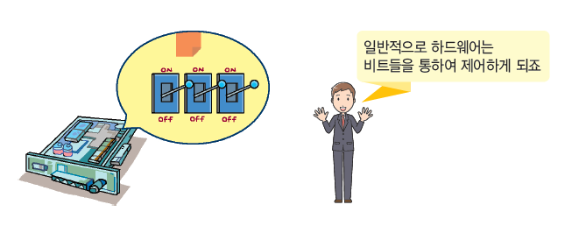
비트 관련 매크로

Slide 23
비트 관련 매크로
매크로들은 변수를 받아서 특정 비트값을 반환하거나 설정한다.
#define GET_BIT(w, k) (((w) >> (k)) & 0x01)
#define SET_BIT_ON(w, k) ((w) |= (0x01 << (k)))
#define SET_BIT_OFF(w, k) ((w) &= ~(0x01 << (k)))

Slide 24
예제
#include <stdio.h>
#define GET_BIT(w, k) (((w) >> (k)) & 0x01)
#define SET_BIT_ON(w, k) ((w) |= (0x01 << (k)))
#define SET_BIT_OFF(w, k) ((w) &= ~(0x01 << (k)))
int main(void)
{
int data=0;
SET_BIT_ON(data, 2);
printf("%08X\n", data);
printf("%d\n", GET_BIT(data, 2));
SET_BIT_OFF(data, 2);
printf("%08X\n", data);
printf("%d\n", GET_BIT(data, 2));
return 0;
}
00000004
1
00000000
0

Slide 25
중간 점검
함수 매크로와 함수 중에서 속도 면에서 유리한 것은?
주어진 수의 3제곱을 수행하는 함수 매크로를 정의하여 보자.

Slide 26
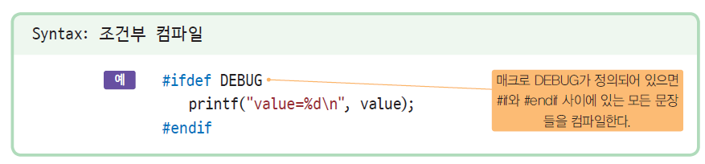
#ifdef

Slide 27
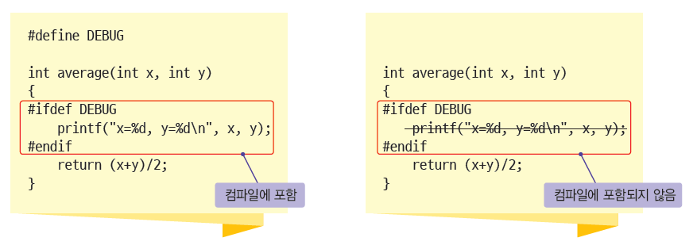
#ifdef의 예

Slide 28
lab: 여러 가지 버전 정의하기
어떤 회사에서 DELUXE 버전과 STANDARD 버전의 프 로그램을 개발하였다고 하자.
딜럭스 버전입니다.

Slide 29
예제
#include <stdio.h>
#define DELUXE
int main(void)
{
#ifdef DELUXE
printf("딜럭스 버전입니다. \n");
#endif
return 0;
}
딜럭스 버전입니다.

Slide 30
lab: 리눅스 버전과 윈도우 버전 분리
예를 들면 어떤 회사에서 리눅스와 윈도우즈 버전의 프로그램을 개발하였다고 하자
리눅스 버전입니다.

Slide 31
예제
#include <stdio.h>
#define LINUX
int main(void)
{
#ifdef LINUX
printf(“리눅스 버전입니다. \n”);
#else
printf(“윈도우 버전입니다. \n”);
#endif
return 0;
}
LINUX 버전
WINDOWS 버전

Slide 32
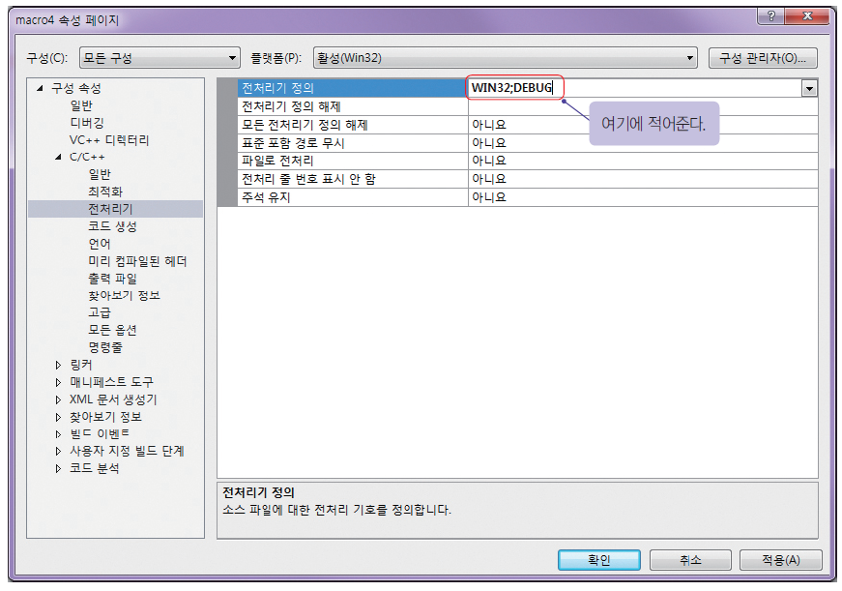
Visual C++에서 설정하는 방법

Slide 33
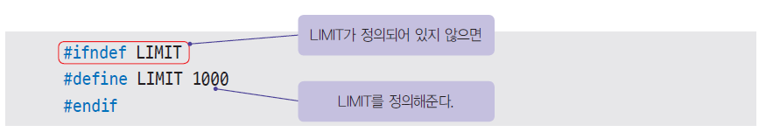
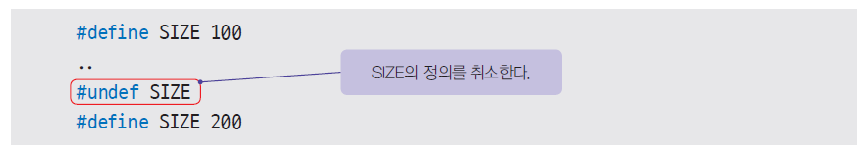
#ifndef, #undef
#ifndef
어떤 매크로가 정의되어 있지 않으면 컴파일에 포함된다.
#undef
매크로의 정의를 취소한다.

Slide 34
중간 점검
1. 전처리기 지시자 #ifdef을 사용하여 TEST가 정의되어 있는 경우에만 화면에 “TEST"라고 출력하는 문장을 작성하여 보자.

Slide 35
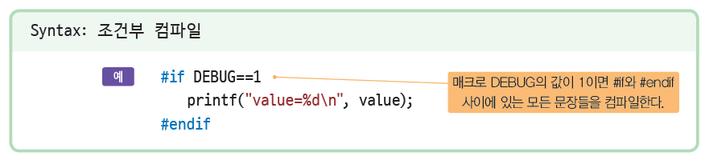
#if
기호가 참으로 계산되면 컴파일
조건은 상수이어야 하고 논리, 관계 연산자 사용 가능

Slide 36
#if-#else-#endif
#if NATION == 1
#include "korea.h"
#elif NATION == 2
#include "china.h"
#else
#include "usa.h"
#endif

Slide 37
다양한 예
#if (AUTHOR == KIM) // 가능!! KIM은 다른 매크로
#if (VERSION*10 > 500 && LEVEL == BASIC) // 가능!!
#if (VERSION > 3.0) // 오류 !! 버전 번호는 300과 같은 정수로 표시
#if (AUTHOR == "CHULSOO") // 오류 !!

Slide 38
다수의 라인을 주석처리
#if 0 // 여기서부터 시작하여
void test()
{
/* 여기에 주석이 있다면 코드 전체를 주석 처리하는 것이 쉽지 않다. */
sub();
}
#endif // 여기까지 주석 처리된다.

Slide 39
예제
정렬 알고리즘을 선택
#define SORT_METHOD 3
#if (SORT_METHOD == 1)
... // 선택정렬구현
#elif (SORT_METHOD == 2)
... // 버블정렬구현
#else
... // 퀵정렬구현
#endif

Slide 40
중간 점검
1. #if를 사용하여 DEBUG가 2일 경우에만 “DEBUG"가 나오도록 문장을 작성하라.
2. #if를 사용하여 DEBUG가 2이고 LEVEL이 3인 경우에만 “DEBUG"가 나오도록 문장을 작성하라.

Slide 41
다중 소스 파일
단일 소스 파일
파일의 크기가 너무 커진다.
소스 파일을 다시 사용하기가 어려움
다중 소스 파일
서로 관련된 코드만을 모아서 하나의 소스 파일로 할 수 있음
소스 파일을 재사용하기가 간편함

Slide 42
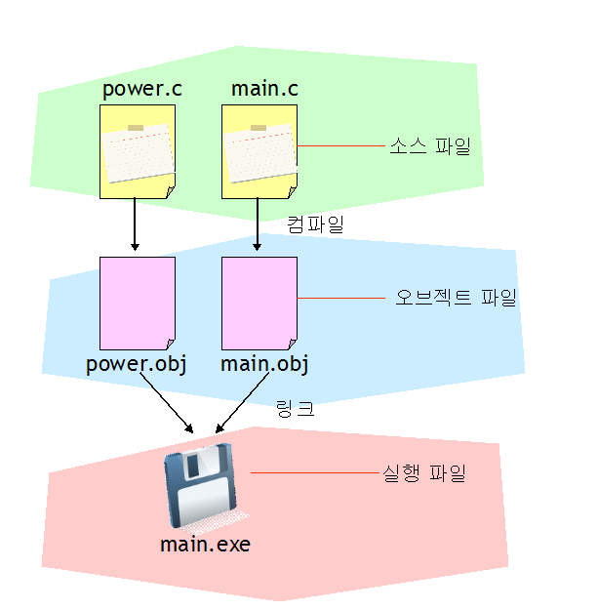
다중 소스 파일

Slide 43
예제:
거듭 제곱을 구하는 함수 power()를 만들고 이것을 power.c에 저장하여 보자. 그리고 main.c 를 만들고 여기에 main() 함수를 정의한 다음, main()에서 power()를 호출한다.

Slide 44
예제
power.h
// power.c에 대한 헤더 파일
#ifndef POWER_H
#define POWER_H
double power(int x, int y);
#endif
multiple_source.c
// 다중 소스 파일
#include <stdio.h>
#include "power.h"
int main(void)
{
int x,y;
printf("x의 값을 입력하시오:");
scanf("%d", &x);
printf("y의 값을 입력하시오:");
scanf("%d", &y);
printf("%d의 %d 제곱값은 %f\n", x, y, power(x, y));
return 0;
}
power.c
// 다중 소스 파일
#include "power.h“
double power(int x, int y)
{
double result = 1.0;
int i;
for(i = 0;i < y; i++)
result *= x;
return result;
}

Slide 45
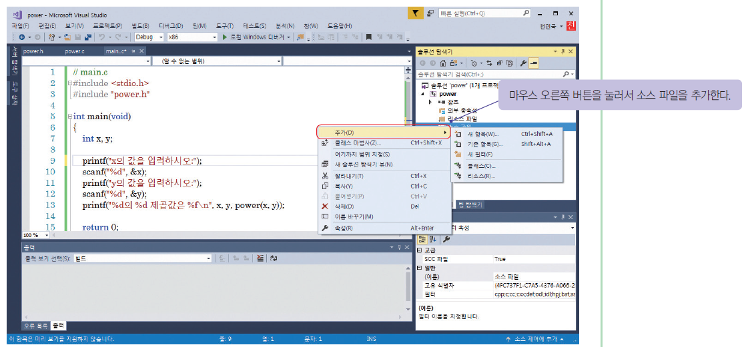
비주얼 스튜디오에서의 다중 소스 파일

Slide 46
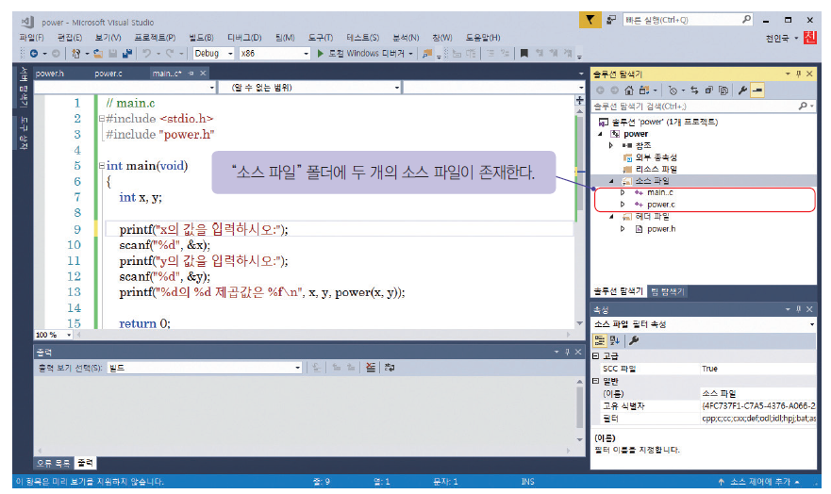
비주얼 스튜디오에서의 다중 소스 파일

Slide 47
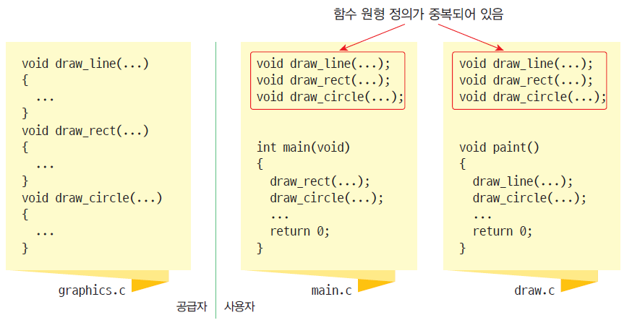
헤더 파일을 사용하지 않으면

Slide 48
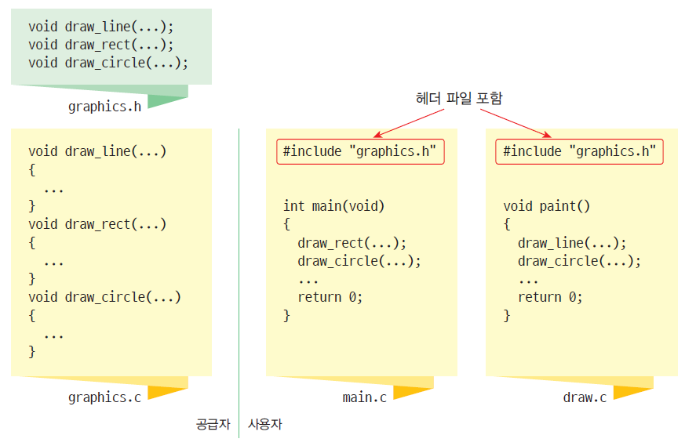
헤더 파일을 사용하면

Slide 49
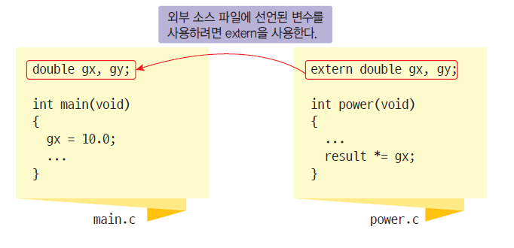
다중 소스 파일에서 외부 변수

Slide 50
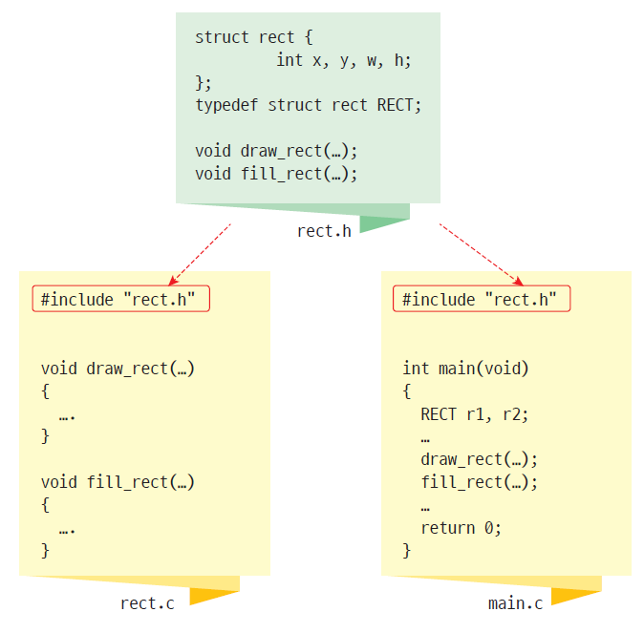
예제
다음과 같은 프로그램을 다중 소스로 작성해보자.

Slide 51
rect.c 1/2
#include <stdio.h>
#include "rect.h"
#include "rect.h"
#define DEBUG
void draw_rect(const RECT *r)
{
#ifdef DEBUG
printf("draw_area(x=%d, y=%d, w=%d, h=%d) \n", r->x, r->y, r->w, r->h);
#endif
}

Slide 52
rect.c 2/2
double calc_area(const RECT *r)
{
double area;
area = r->w * r->h;
#ifdef DEBUG
printf("calc_area()=%f \n", area);
#endif
return area;
}
void move_rect(RECT *r, int dx, int dy)
{
#ifdef DEBUG
printf("move_rect(%d, %d) \n", dx, dy);
#endif
r->x += dx;
r->y += dy;
}

Slide 53
rect.h
#pragma once
struct rect {
int x, y, w, h;
};
typedef struct rect RECT;
void draw_rect(const RECT *);
double calc_area(const RECT *);
void move_rect(RECT *, int, int);

Slide 54
main.c
#include <stdio.h>
#include "rect.h"
int main(void)
{
RECT r={10,10, 20, 20};
double area=0.0;
draw_rect(&r);
move_rect(&r, 10, 20);
draw_rect(&r);
area = calc_area(&r);
draw_rect(&r);
return 0;
}

Slide 55
lab: 헤더파일 중복막기
구조체 정의가 들어 있는 헤더 파일을 소스 파일에 2번 포함시키면 컴파일 오류가 발생한다. 이것을 막기 위하여 #ifndef 지시어를 사용할 수 있다
#ifndef STUDENT_H
#define STUDENT_H
struct STUDENT {
int number;
char name[10];
};
#endif
소스 파일에서 여러 번 포함시켜도 컴파일 오류가 발생하지 않음

Slide 56
중간 점검
다음 문장의 참 거짓을 말하라. “여러 소스 파일을 이용하는 것보다 하나의 소스 파일로 만드는 편이 여러모로 유리하다.”
팩토리얼을 구하는 함수가 포함된 소스 파일과 관련 헤더 파일을 제작하여 보자.
2차원 공간에서 하나의 점을 나타내는 point 구조체를 정의하는 헤더 파일을 작성하여 보자.

Slide 57
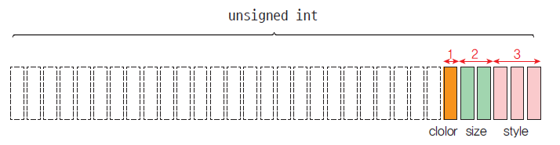
비트 필드 구조체
멤버가 비트 단위로 나누어져 있는 구조체
struct 태그이름 {
자료형 멤버이름1: 비트수;
자료형 멤버이름2: 비트수;
...
};
struct product {
unsigned style : 3;
unsigned size : 2;
unsigned color : 1;
};

Slide 58
bit_field.c
// 비트 필드 구조체
#include <stdio.h>
struct product {
unsigned style : 3;
unsigned size : 2;
unsigned color : 1;
};
int main(void)
{
struct product p1;
p1.style = 5;
p1.size = 3;
p1.color = 1;
printf("style=%d size=%d color=%d\n", p1.style, p1.size, p1.color);
printf("sizeof(p1)=%d\n", sizeof(p1));
printf("p1=%x\n", p1);
return 0;
}
style=5 size=3 color=1
sizeof(p1)=4
p1=ccccccfd

Slide 59
비트 필드 사용시에 주의점
struct product {
long code; // ① 일반 멤버도 가능하다.
unsigned style : 3;
unsigned : 5; // ② 자리만 차지한다.
unsigned size : 2;
unsigned color : 1;
unsigned : 0; // ③ 현재 워드의 남아있는 비트를 버린다.
unsigned state : 3; // 여기서부터는 다음 워드에서 할당된다.
};

Slide 60
비트 필드의 장점
메모리가 절약된다.
ON 또는 OFF의 상태만 가지는 변수를 저장할 때 32비트의 int형 변수를 사용하는 것보다는 1비트 크기의 비트 필드를 사용하는 편이 훨씬 메모리를 절약한다.
책 오타입니다.

Slide 61
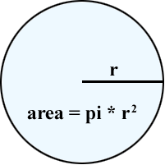
mini project: 전처리기 사용하기
원의 면적을 구하는 프로그램을 미국 버전과 한국 버전으로 작성한다.
미국 버전에서는 모든 메시지가 영어로 출력되고 단위도 인치가 된다.
한국 버전에서는 모든 메시지가 한글로 출력되고 단위도 cm가 된다.
SQUARE() 함수 매크로도 억지로 사용하여 보자.

Slide 62
실행 결과
Please enter radius of a circle(inch) : 100
area(100.000000) is called
area of the circle is 31415.920000
exp=5
원의 반지름을 입력하시오(cm): 100
area(100.000000)가 호출되었음
원의 면적은 31415.920000입니다.

Slide 63
solution
#include <stdio.h>
#define USA
#define DEBUG
#ifndef PI
#define PI 3.141592
#endif
#ifndef SQUARE
#define SQUARE(r) (r)*(r)
#endif
double area(double radius)
{
double result=0.0;
#ifdef DEBUG
#ifdef USA
printf("area(%f) is called \n", radius);
#else
printf("area(%f)가호출되었음radius);
#endif
#endif
result = PI*SQUARE(radius);
return result;
}

Slide 64
solution
int main(void){
double radius;
#ifdef USA
printf("Please enter radius of a circle(inch) : ");
#else
printf("원의 반지름을 입력하시오");
#endif
scanf("%lf", &radius);
#ifdef USA
printf("area of the circle is %f \n", area(radius));
#else
printf("원의 면적은 %f입니다\n", area(radius));
#endif
return 0;
}

Slide 65
도전문제
버전을 나타내는 매크로를 정의하고 버전이 100 이하이면 원의 면적을 계산할 수 없다는 메시지를 출력하고 종료하게끔, 위의 프로그램을 수정하여 보자.
__DATE__와 __LINE__을 출력하여 보자.

Slide 66
중간 점검
1. 구조체의 일종으로 멤버들의 크기가 비트 단위로 나누어져 있는 구조체는 _____이다.
2. 비트 필드 구조체를 정의하는 경우, 자료형은 ______이나 ______을 사용하여야 한다.

Slide 67
Q & A

